Slide 1
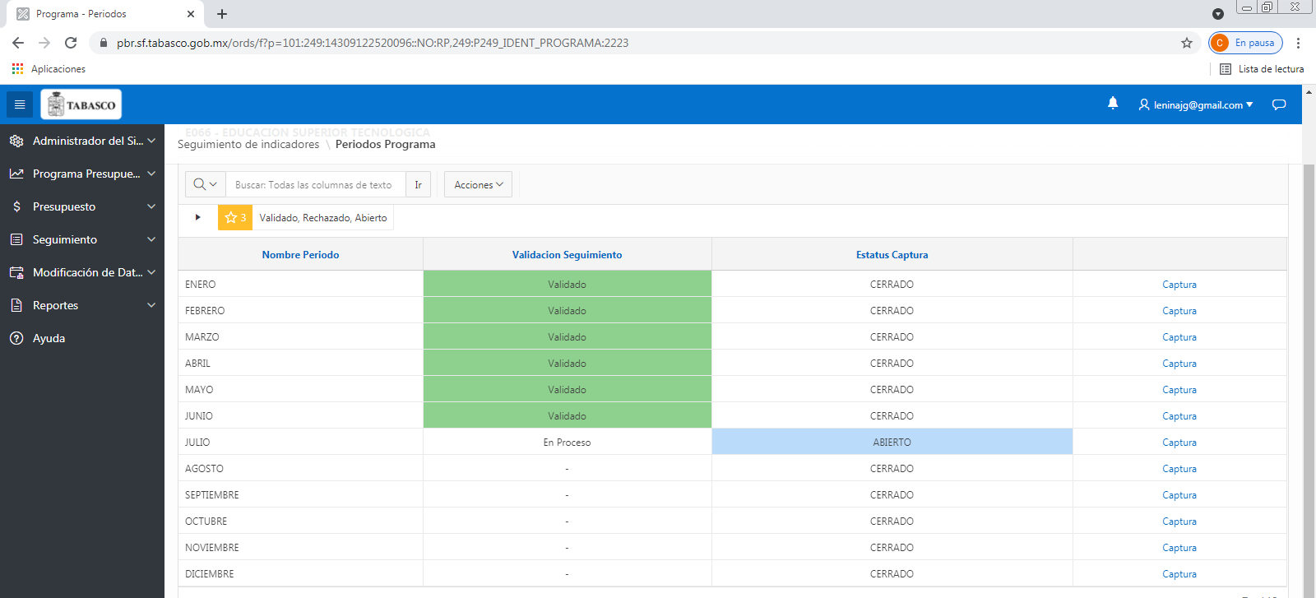
REPORTE DE SEGUIMIENTO DE INDICADORES PARA DIRECCIÓN DE VINCULACIÓN.
Matriz de Indicadores para Resultados (MIR)
Se han evaluado y capturado los avances de los indicadores de desempeño de la Matriz de Indicadores para Resultados (MIR) 2021 de los meses de mayo a agosto, en la plataforma del PBR correspondiente.
Avances POA 2021

Slide 2
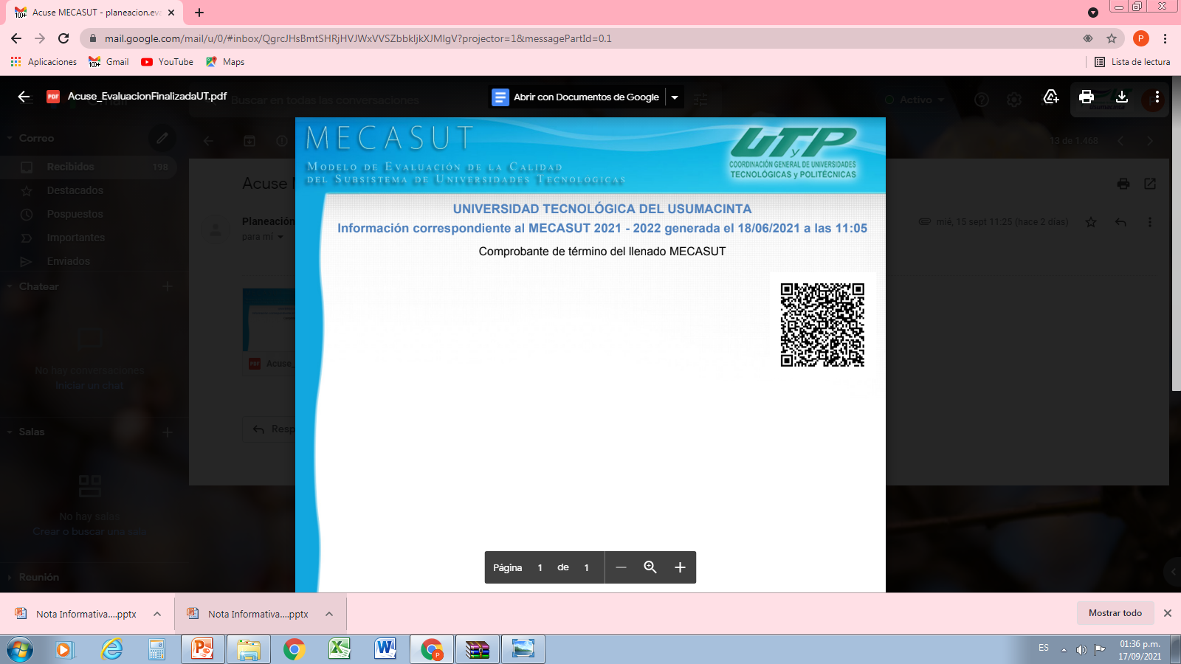
Se reportó el avance de los indicadores:
2. Estadística Básica
(mayo-agosto 2021).
1. Modelo de Evaluación de la Calidad del Subsistema de Universidades Tecnológicas (MECASUT).
3. Segundo informe trimestral para el “Reporte Nacional de Acciones en Salud Mental y de la Estrategia Nacional de Prevención de Adicciones”, denominado RENASME, en el marco de la estrategia nacional Juntos por la Paz.
5. Se mantiene actualizado de manera mensual la información en la plataforma correspondiente del sistema de entrega-recepción.
4. Se actualizó en el mes de octubre, la información trimestral de los meses de julio, agosto y septiembre, respecto a los tramites y servicios que ofrece la Universidad, a través de la plataforma del SETYS.
6. Se capturan mensualmente el avance de los indicadores de la Matriz de Indicadores para Resultados en la plataforma correspondiente.

Slide 3
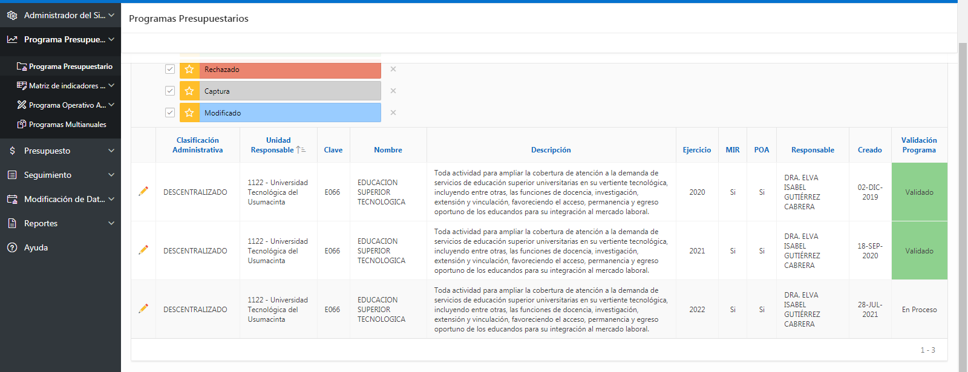
MIR y POA 2022
Alineación de las actividades sustantivas de la UTU
Plan Estatal de Desarrollo 2019 - 2024
Programa Sectorial Educación, Ciencia, Tecnología, Juventud y Deporte
Programa Sectorial de Desarrollo Turístico 2019 -2024
Programa Especial Transversal de Población Indígena, Bienestar Rural, Centros Integradores y Grupos Vulnerables 2019 - 2024
Programa Especial Transversal Frontera Sur y la Migración Nacional e Internacional 2019 - 2024
Nota: La MIR 2022 ha sido revisada por la Coordinación de Evaluación del Desempeño y el POA 2022 ha sido validado por Copladet.

